Slide 1
АЛГОРИТМ ЛУНА
Група №3

Slide 2
Група №3
Сергія Перев’язко
Юра Ничик
Юра Харченко

Slide 3
Концепція
Концепція наближена до реальної ситуації, а саме, користувач виконує введення номера платіжної картки з клавіатури(в консоль), та отримує відповідь у вигляді інформаційного повідомлення про коректність даних згідно алгоритму.

Slide 4
Даний алгоритм широко використовується у наступних галузях:
Номери усіх банківских карт
Номери дисконтних карт
Коди соціального страхування
IMEI-коди.

Slide 5
Алгоритм Луна дозволяє виявити помилково введені дані( а саме, номер карти) які потім використовуються для різноманітних операцій.
Розрахований для номерів різної довжини, парної та не парної кількості цифр.

Slide 6
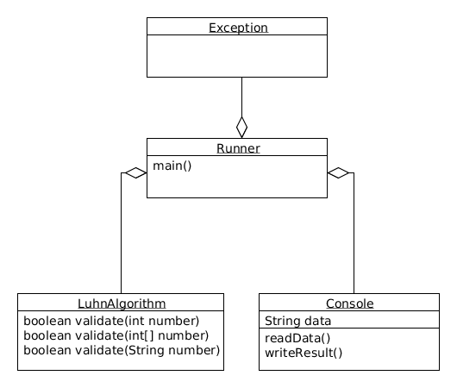
UML Діаграма

Slide 7
Клас LuhnAlgorithm містить код алгоритму для різних типів вхідних даних – числа, масив, рядок.
Клас Console описує методи вводу та виводу даних від/для користувача.
Створений клас Runner містить метод main(), де і виконується запуск нашої програми. Зв’язок класів Runner – LuhnAlgorithm та Runner – Console відповідає типу Агрегація, що в даному випадку означає, що клас Runner “has a” методи класів LuhnAlgorithm та Console.
Ну і, звичайно, клас Runner при запуску програми передбачає обробку певних виключних ситуацій, вказаних у класі Exception.

Slide 8
Опис Алгоритму Луна
Наприклад, користувач ввів номер карти:
4 5 6 1 2 6 1 2 1 2 3 4 5 4 6 4
Якщо кількість цифр парна(наш випадок), то виконується наступна перевірка, починаючи з першої цифри:
Якщо X*2 > 9, то від результату віднімаємо 9 та записуємо новий результат на місце перевіряємої цифри , якщо умова не виконується, то записуємо результат X*2.
4 5 6 1 2 6 1 2 1 2 3 4 5 4 6 4
8 3 4 2 2 6 1 3

Slide 9
Далі номер має наступний вигляд:
8 5 3 1 4 6 2 2 2 2 6 4 1 4 3 4
Потім необхідно скласти всі числа. Результат (тут 57) повинен бути кратним 10.
Отже даний номер карти не коректний.
остання цифра 4 є контрольною, так як є результатом послідовності попередніх 15 цифр.
Якщо її змінити на 7, то загальна сума буде 60, що буде відповідати критеріям алгоритму.

Slide 10
Інформаційні ресурси
Thinking in Java (4th Edition) 4th Edition by Bruce Eckel
U.S. Patent 2 950 048 Computer for Verifying Numbers, Hans P. Luhn, August 23, 1960.
https://en.wikipedia.org/wiki/Luhn_algorithm

